Slide 1
Projekt i implementacja symulatora do treningu konsultanta sieci telekomunikacyjnej
Autor: Mateusz Hupa

Slide 2
Cel pracy
Celem pracy jest wykonanie projektu i implementacji symulatora do treningu konsultanta sieci telekomunikacyjnej.
2/22

Slide 3
Plan prezentacji
Technologie.
1.1 Back-end.
1.2 Front-end.
Implementacja
2.1 Baza danych.
2.2 Funkcjonalności.
Podsumowanie.
4.1 Realizacja celu.
4.2 Ścieżki rozwoju.
3/22

Slide 4


Back-end
Technologie.
1.1 Back-end.
1.2 Front-end.
Implementacja
2.1 Baza danych.
2.2 Funkcjonalności.
Podsumowanie.
3.1 Realizacja celu.
3.2 Ścieżki rozwoju.
4/22

Slide 5

Front-end
Technologie.
1.1 Back-end.
1.2 Front-end.
Implementacja
2.1 Baza danych.
2.2 Funkcjonalności.
Podsumowanie.
3.1 Realizacja celu.
3.2 Ścieżki rozwoju.
Scene Builder
5/22

Slide 6
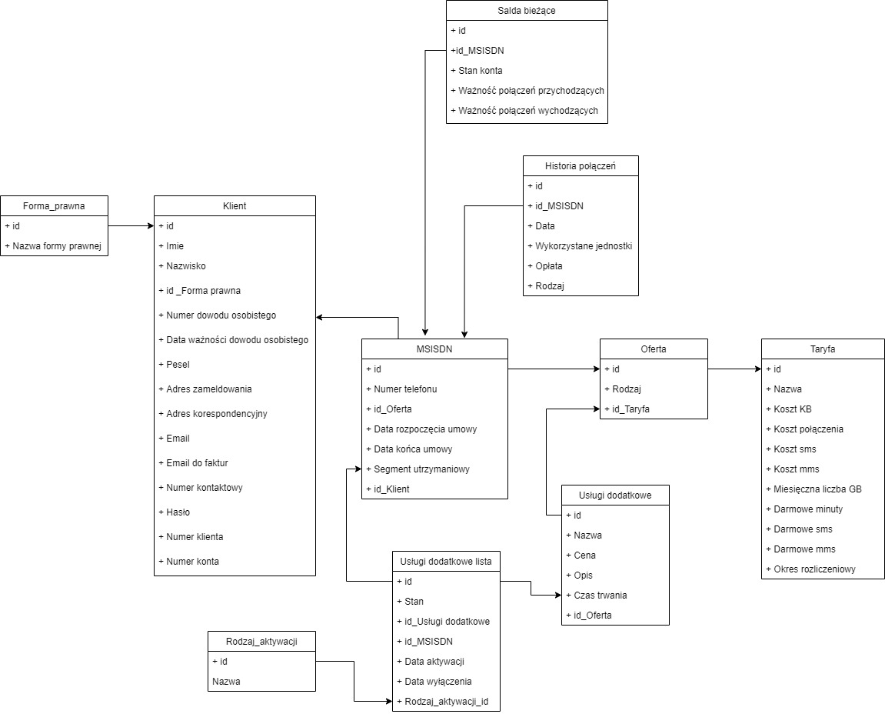
Technologie.
1.1 Back-end.
1.2 Front-end.
Implementacja
2.1 Baza danych.
2.2 Funkcjonalności.
Podsumowanie.
3.1 Realizacja celu.
3.2 Ścieżki rozwoju.

Slide 7
Funkcjonalności
Technologie.
1.1 Back-end.
1.2 Front-end.
Implementacja
2.1 Baza danych.
2.2 Funkcjonalności.
Podsumowanie.
3.1 Realizacja celu.
3.2 Ścieżki rozwoju.
Wyszukiwanie kont klientów na podstawie unikalnych danych
Sprawdzanie sald bieżących numeru, historii połączeń
Aktywacja i dezaktywacja pakietów
Generowanie tematu rozmowy z klientem
Możliwość skorzystania z informatora
Wgląd w postępy treningu
9/22

Slide 8
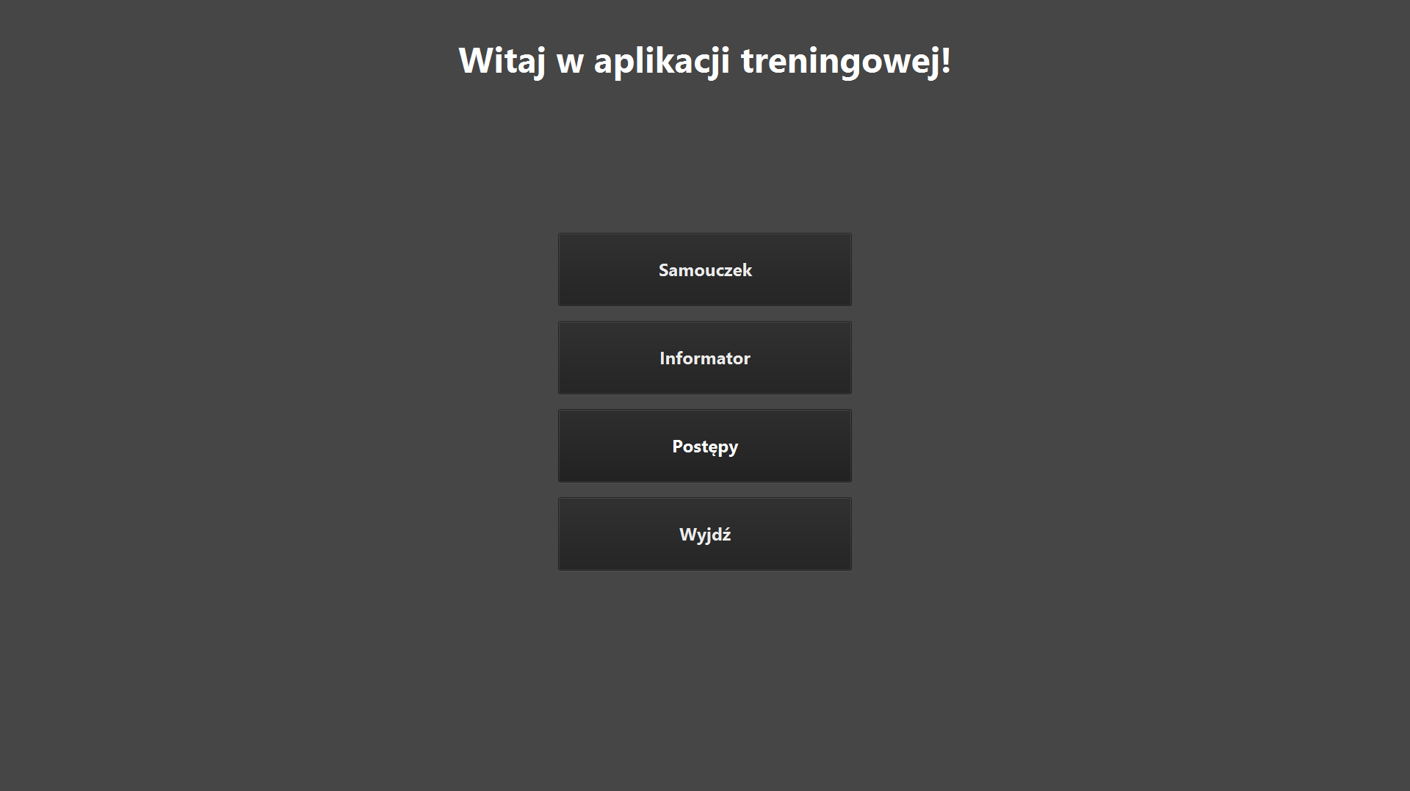

Slide 9
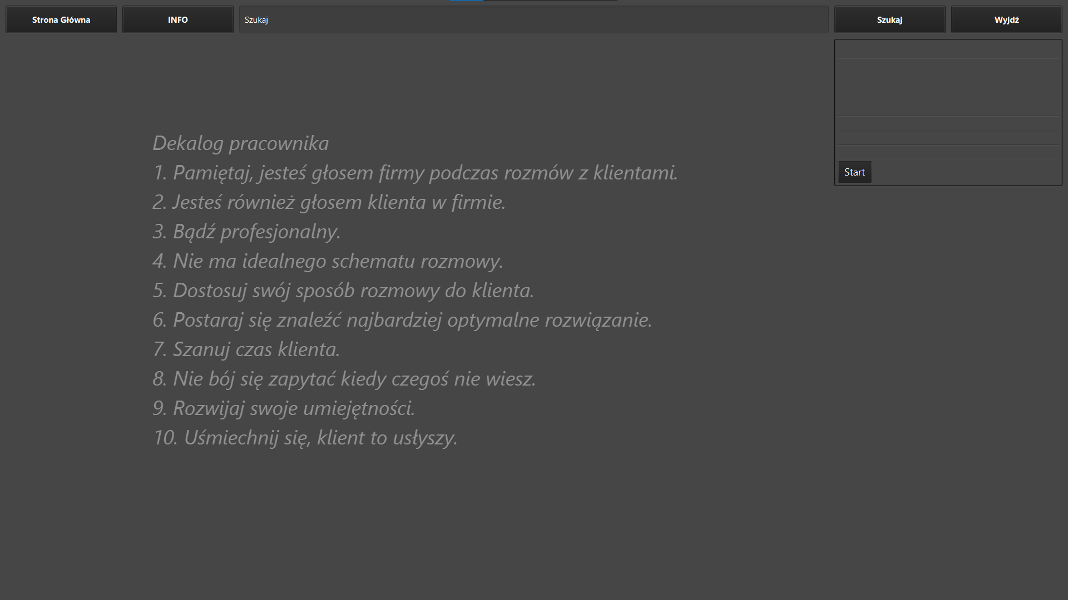

Slide 10
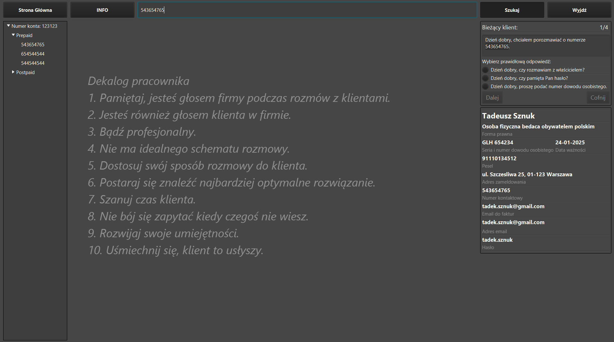

Slide 11
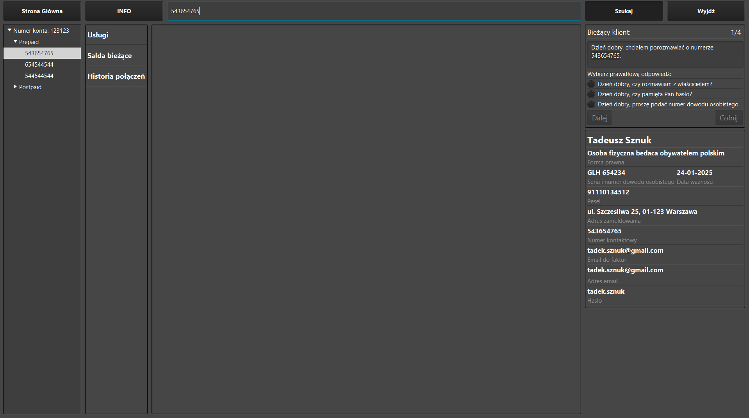

Slide 12
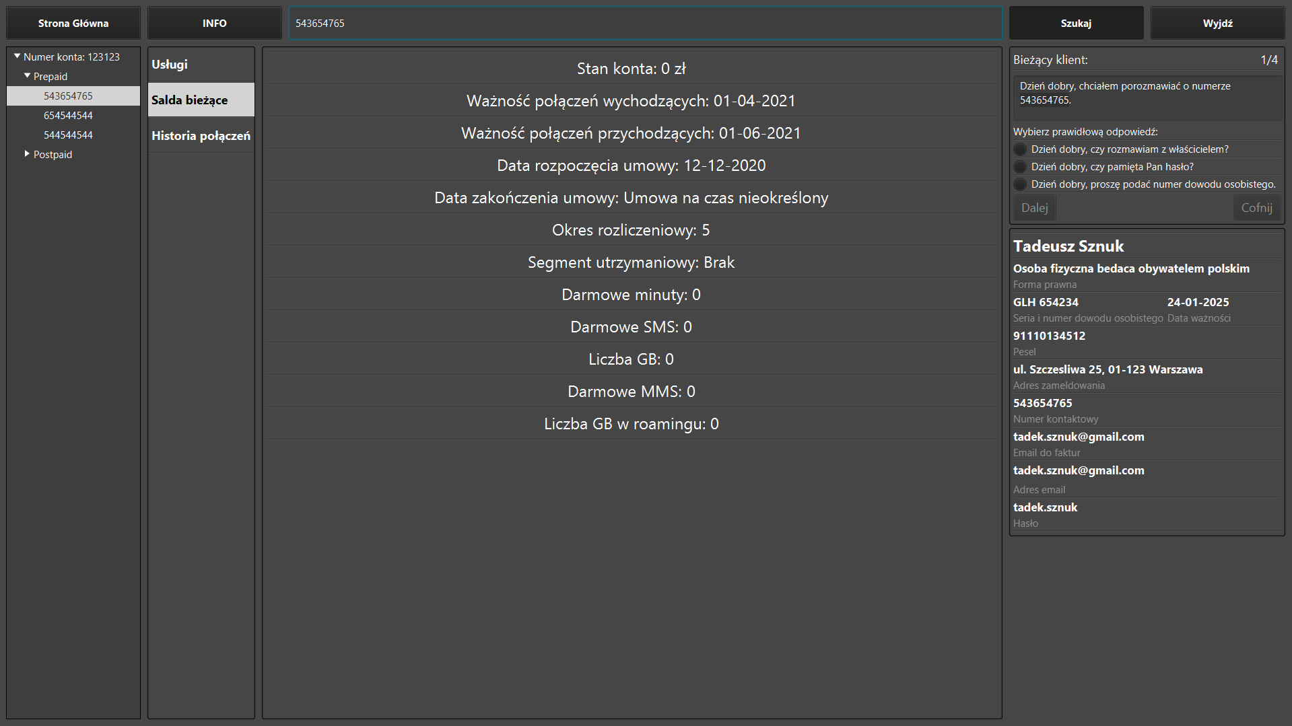

Slide 13
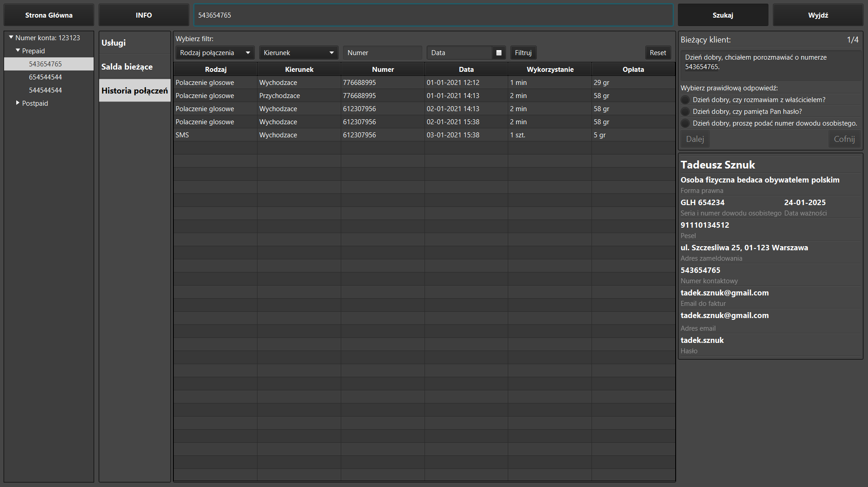

Slide 14
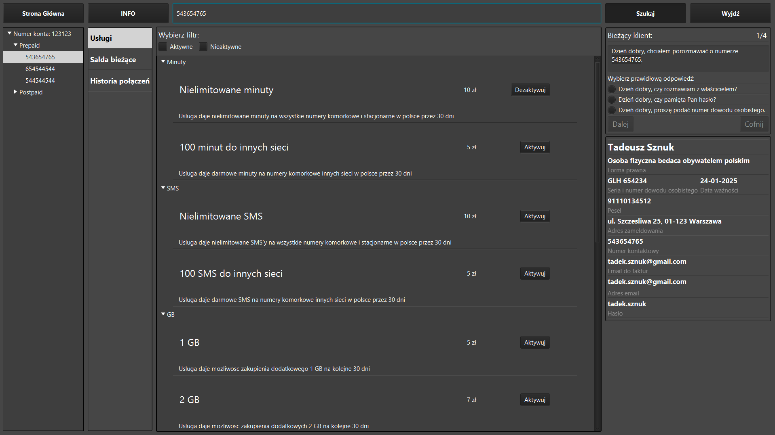

Slide 15
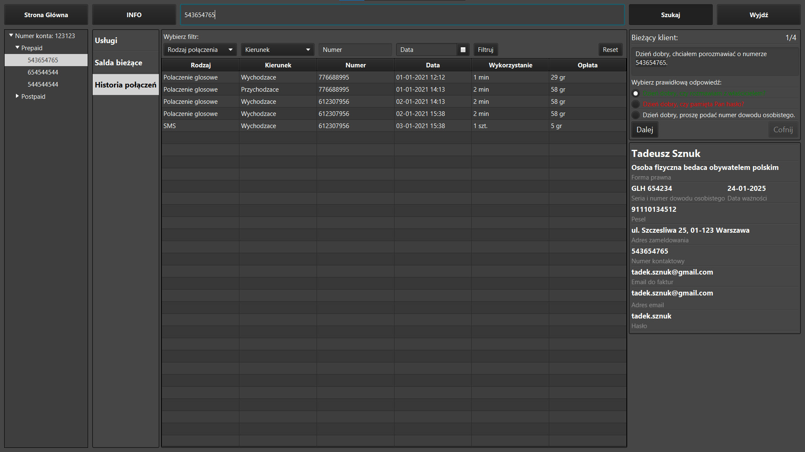

Slide 16
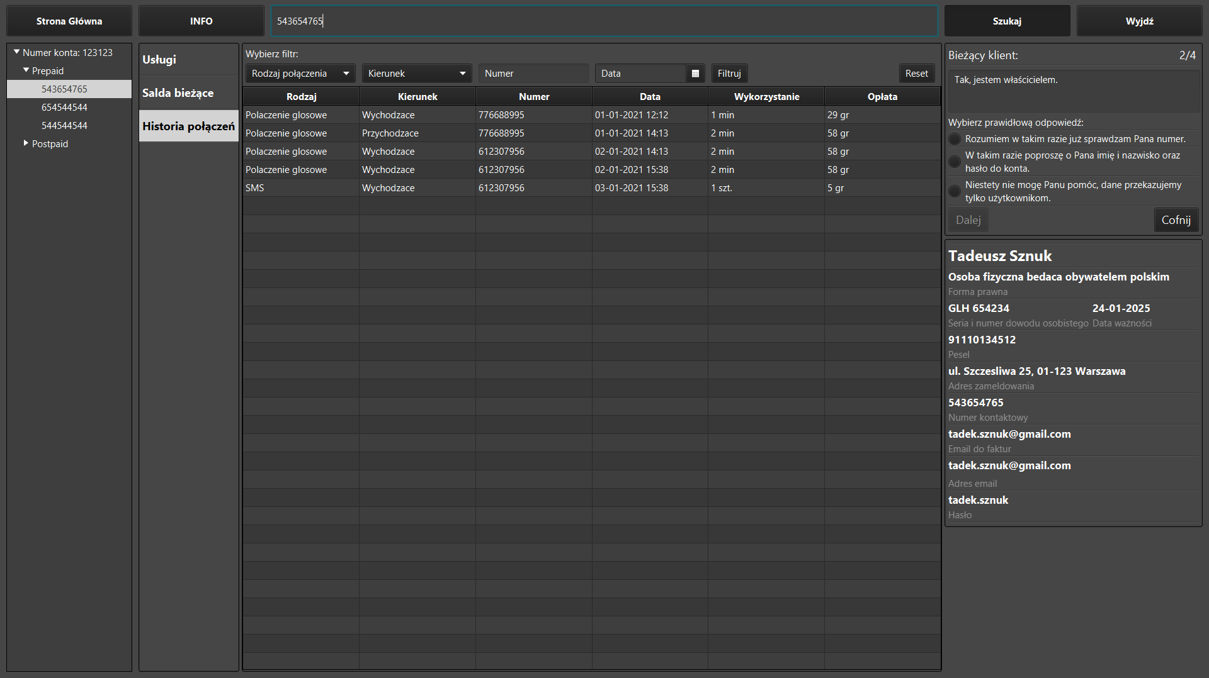

Slide 17
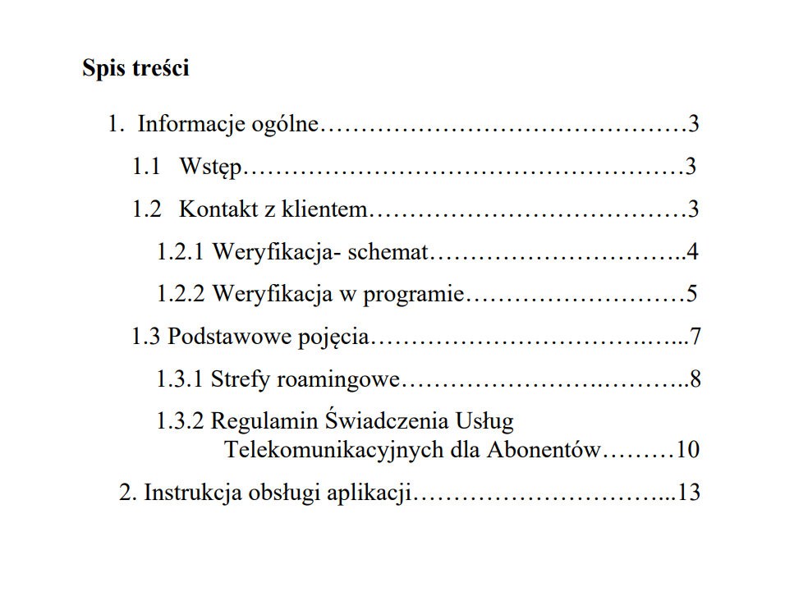
Informator

Slide 18
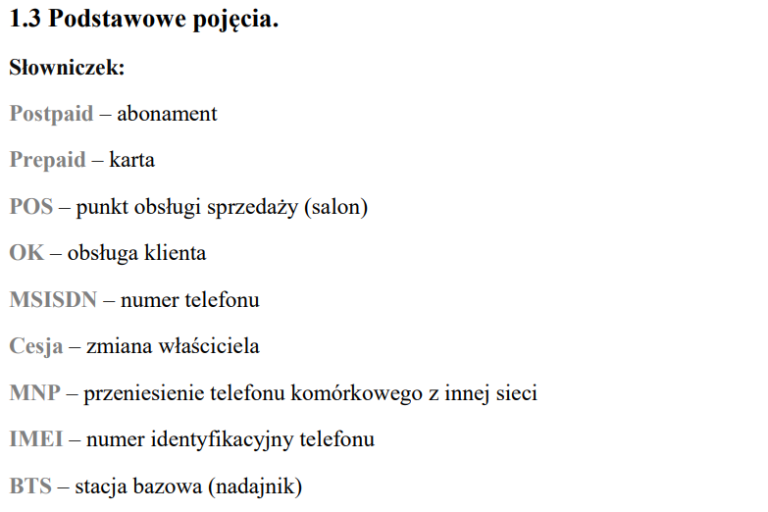
Informator

Slide 19
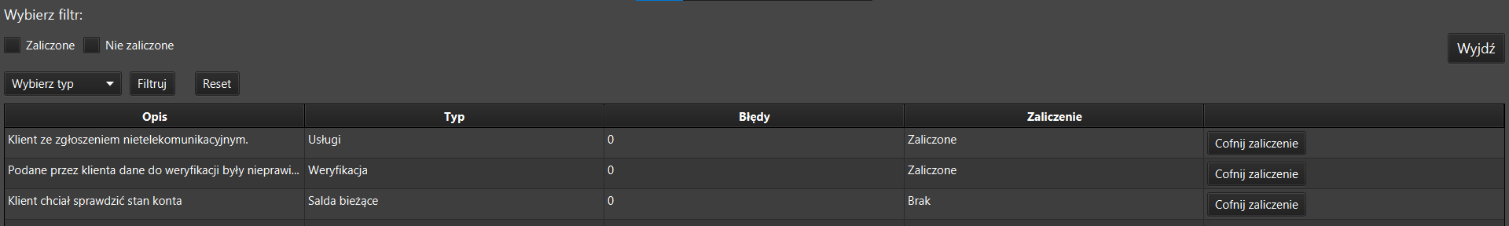
Postępy

Slide 20
Realizacja celu
Technologie.
1.1 Back-end.
1.2 Front-end.
Implementacja
2.1 Baza danych.
2.2 Funkcjonalności.
Podsumowanie.
3.1 Realizacja celu.
3.2 Ścieżki rozwoju.
Cel, jakim było stworzenie projektu i implementacji symulatora do treningu konsultanta sieci telekomunikacyjnej został zrealizowany.
20/22

Slide 21
Ścieżki rozwoju
Technologie.
1.1 Back-end.
1.2 Front-end.
Implementacja
2.1 Baza danych.
2.2 Funkcjonalności.
Podsumowanie.
3.1 Realizacja celu.
3.2 Ścieżki rozwoju.
Więcej zakładek na kontach numerów
Rozbudowanie informatora
Więcej tematów rozmów
Rozbudowanie bazy danych
21/22

Slide 22
Dziękuję za uwagę
22/22

